Slide 1
Vielfalt im Recruiting
Unconscious Bias erkennen und überwinden

Slide 2
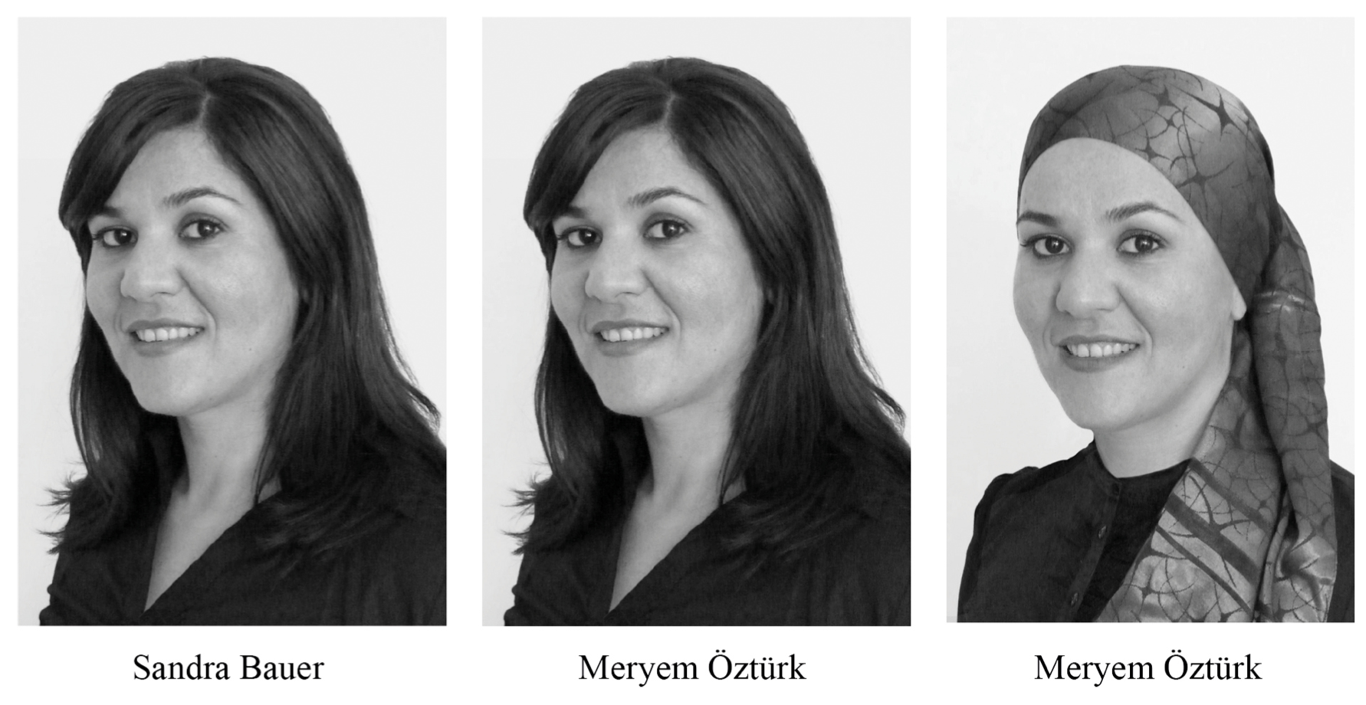
Wen würden Sie zu einem Bewerbungsgespräch einladen?
Stellen Sie sich vor Sie erhalten drei identische Bewerbungen von folgenden Personen:
Weichselbaumer (2016)

Slide 3
Eine Studie zeigt folgende Ergebnisse bezüglich der Antwortrate (Weichselbaumer, 2016):
19 %
14 %
4 %

Slide 4

“We‘d like to believe we are open minded, fair and without bias, but research shows otherwise.
This is an important, even if uncomfortable, realization for most of us.“
Banaji, 2013

Slide 5

Was ist unconscious Bias? (Staats et al., 2017)
= unbewusste Voreingenommenheit oder Präferenzen, die unser Denken und unsere Entscheidungen beeinflussen können, ohne dass wir uns dessen bewusst sind
Diese Unbewusstheit macht unconscious bias so schwer zu identifizieren.
Unconscious bias
Expliziter (bewusster) Diskriminierung

Slide 6
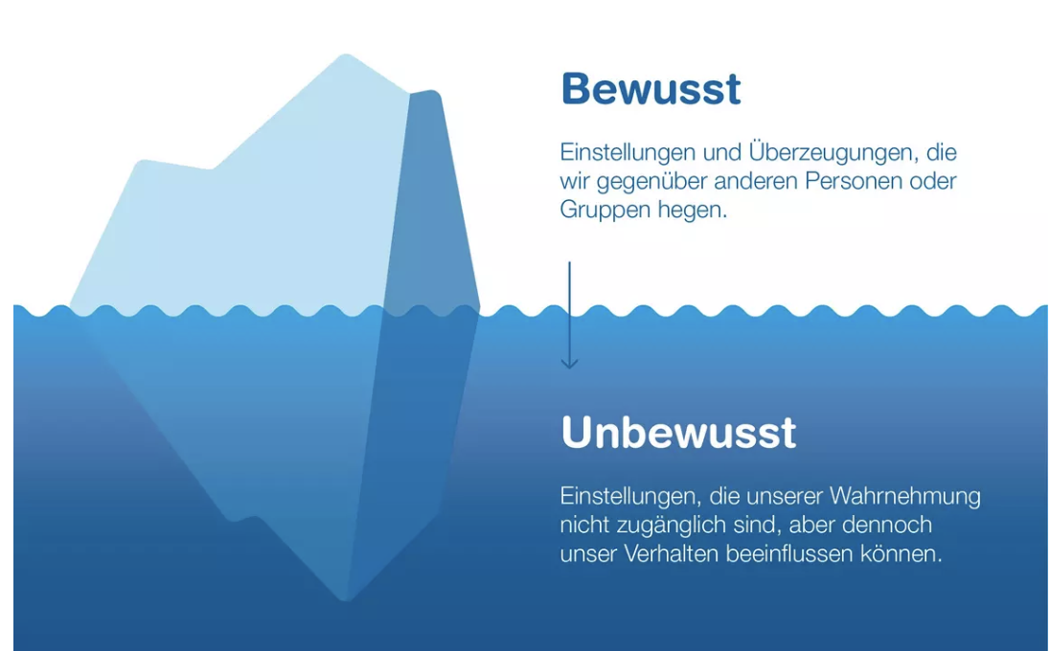
https://www.zhaw.ch/de/gesundheit/forschung/themendossiers/unconscious-bias/ (abgerufen am 15.03.2024)

Slide 7
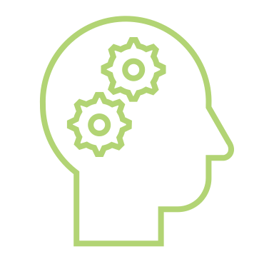
Wir alle haben unbewusste Voreingenommenheit und Denkmuster
Obwohl wir uns bemühen, objektiv zu sein, können unbewusste Vorurteile dazu führen, dass wir bestimmte Gruppen bevorzugen oder benachteiligen, ohne es zu beabsichtigen

Slide 8
Woher kommt unsere unconscious bias?

Slide 9
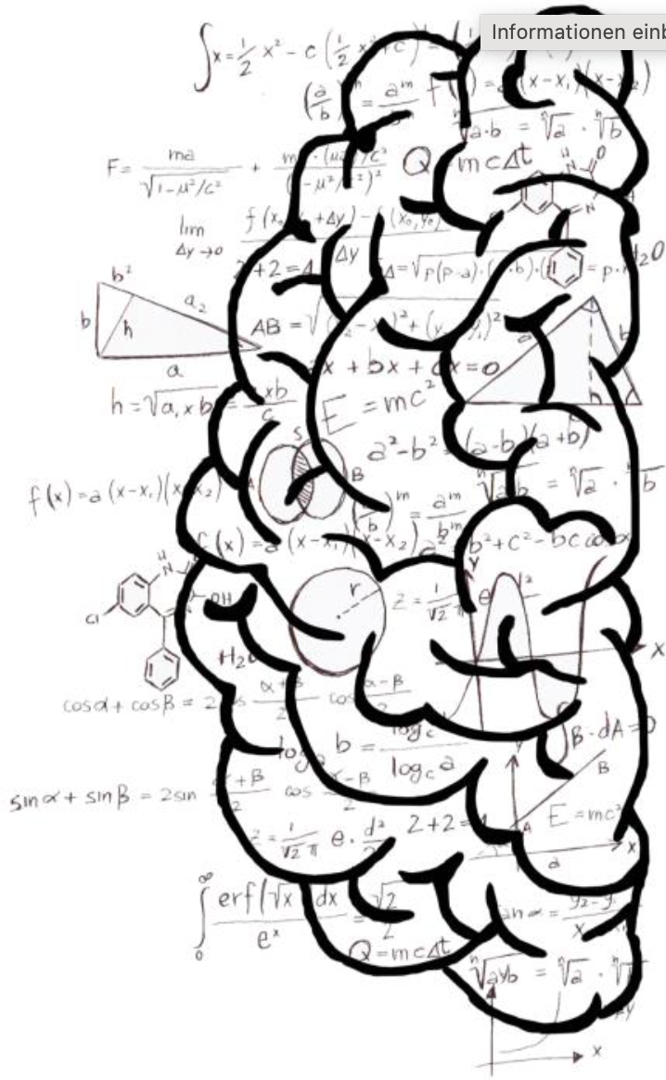
Wir alle haben sie – aber warum? (Banaji, 2013)
Unconscious bias ist eine Folge unserer evolutionären Entwicklung und hat ihre Notwendigkeit in der Vereinfachung komplexer sozialer Situationen.
Diese Voreingenommenheit ist ein angeborener Mechanismus, der es uns ermöglicht, Informationen schnell zu verarbeiten und Entscheidungen zu treffen, insbesondere in Umgebungen mit begrenzten Ressourcen und Zeit.
Unser Gehirn ist fehleranfällig!
https://www.chp.edu/-/media/chp/about-us/documents/volunteer/unconscious-bias-presentation.pdf?la=en

Slide 10
Faktoren, die unconscious bias verstärken (Danziger et al., 2011)
Müdigkeit
Stress
Überlastung
Zeitknappheit
Multitasking

Slide 11
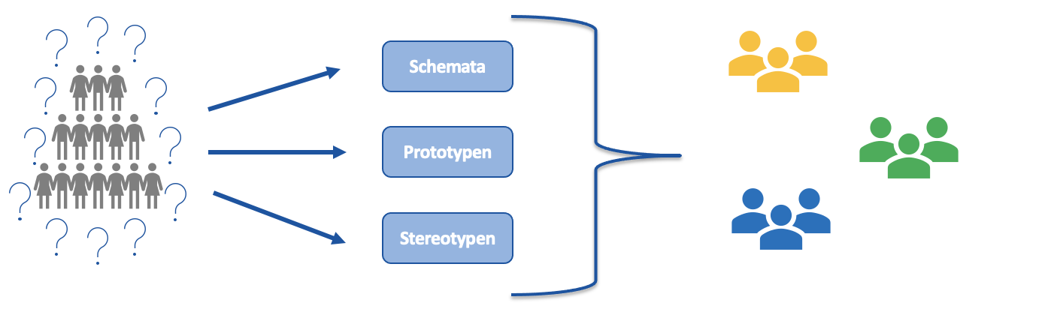
Reduktion der Komplexität durch Kategorisierungen
Im Auswahlprozess stehen Verantwortliche oft vor einer Vielzahl von Informationen, die es zu bewerten gilt. Unbewusste Vorurteile vereinfachen diese Informationen, um schnellere Entscheidungen zu treffen. Es ist wichtig, sich der möglichen Verzerrungen bewusst zu sein und bewusst dagegen anzugehen, um faire Entscheidungen zu gewährleisten.

Slide 12
Folgen von unconscious bias im Recruiting (Dietz und Prott, 2019)
Mikroaggressionen und Diskriminierung
Verminderung der Chancengleichheit für Minderheiten
Entwicklung von Monokulturen in Unternehmen
Vorteile einer vielfältigen Belegschaft (Cox & Ross, 1991; Dezsö & Ross, 2012)
Unterschiedliche Perspektiven, Erfahrungen und Kenntnisse
Bessere Problemlösungs- und Entscheidungsfähigkeit
Kreativere und innovativere Ideen/Produkte

Slide 13
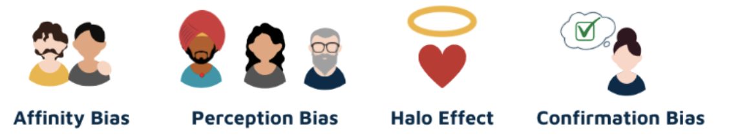
Wichtigsten Typen von unconscious bias (Caccavale, 2020)
Tendenz, Personen oder Gruppen zu bevorzugen, die uns ähnlich sind
Stereotypen, Vorurteile und Annahmen über verschiedenen Gruppen
Tendenz, dass einzelne positive Eindrücke einer Person die Gesamt-wahrnehnung positiv beeinflussen
Tendenz, Informationen zu suchen und zu interpretieren, die die eigenen bestehenden Überzeugungen bestätigen

Slide 14

Beispiele für unconscious bias bei der Rekrutierung
Oh, sie war an einer angesehenen Universität - Sie muss intelligent sein.
Er ist älter als die anderen Bewerber. Vielleicht ist er nicht so technikaffin oder motiviert.
Die Adresse dieser Person liegt in einer problematische Gegend. Vielleicht passt er nicht in unser Team.

Slide 15
Verhalten, um Bias zu überwinden (Domsch et al., 2019; Marcelin et al., 201; Ogunyemi, 2021; Wheeler, 2015)
Akzeptieren
Setzen Sie eine bewusste Absicht, Vorurteile zu überwinden
Aufmerksamkeit
reflektieren Sie bewusst Ihre Gedanken, Handlungen und Interaktionen
Zeit
Vorurteile zu überwinden, erfordert Zeit und Geduld

Slide 16
Hinterfragen Sie ihre Überzeugungen, Werte, Einstellungen und Wahrnehmungen kritisch
Erinnern Sie sich selbst daran, dass unbewusste Vorurteile täglich unsere Entscheidungen beeinflussen.
Zweifeln Sie aktiv an sich selbst: Prüfen Sie Ihre eigenen Entscheidungen stets daraufhin, ob ein Vorurteil vorliegt.
Berücksichtigen Sie das Gruppenbewusstsein: Fragen Sie sich bei jeder Entscheidung, die eine Person betrifft, die nicht zu Ihrer eigenen Gruppe/sozialen Schicht gehört, ob Sie dieselbe Entscheidung auch bei einem "Ingroup-Mitglied" treffen würden.
Wheeler, 2015; Ogunyemi, 2021; Marcelin et al., 2019, Domsch et al., 2019

Slide 17
Suchen Sie aktiv Kontakte zu Personen, die Gegenstereotype darstellen (z.B. weibliche Führungskräfte).
Engagieren Sie sich in Beziehungen mit Menschen anderer sozialer Identitäten und Kulturen, um neue Denkmuster und alternative Sichtweisen zu fördern.
Reduzieren Sie Stress, Müdigkeit, Überlastung und Zeitknappheit. Nehmen Sie sich Zeit für Ihre Entscheidungen!
Testen Sie Ihre Bias mithilfe des IAT-Tests!

Slide 18
Quellen
Banaji, M. R., & Greenwald, A. G. (2013). Blindspot: Hidden biases of good people. Delacorte Press.
Cox, T., & Blake, S. (1991). Managing cultural diversity: Implications for organizational competitiveness. Academy of Management Executive, 5(3), 45–56.
Caccavale, J. (2020). The Science Behind Unconscious Bias – And How It Affects Hiring. Abgerufen von https://www.beapplied.com/post/unconscious-bias-explained-and-how-it-affects-hiring
Danziger, S., Levav, J. & Avnaim-Pesso, L. (2011). Extraneous factors in judical decisions. Proceedings of the national acaddemy of sciences, 108(17), 6889-6892. 10.1073/pnas.1018033108
Dezsö, C.L., & Ross, D.G. (2012). Does female representation in top management improve firm performance? A panel data investigation. Strategic Management Journal, 33(9), 1072–1089.
Dietz, B. & Prott, F. (2019). Perspektivwechsel: das Unbewusste bewusst machen! Eine empirische Untersuchung zu beruflichen Geschlechterstereotypen. In M. Domsch, D. Ladwig und F. Weber (Hrsg.), Vorurteile im Arbeitsleben (S. 239-252). Springer Gabler.
Domsch, M., Ladwig, D. & Weber, F. (2019). Unconscious Bias - Eine Einführung zu Vorurteilen im Arbeitsleben. In M. Domsch, D. Ladwig und F. Weber (Hrsg.), Vorurteile im Arbeitsleben (S. 3-17). Springer Gabler.
Marcelin, J., Siraj, D., Victor, R., Kotadia, S. & Maldonado, Y. (2019). The impact of unconscious bias in healthcare: How to Recognize and Mitigate It. The Journal of Infectious Diseases, 220(2), 62-73.
Ogunyemi, D. (2021). Defeating unconscious bias: the role of a structured, reflective and interactive workshop. Journal of Graduate Medical Education, 13(2), 189-194. 10.4300/JGME-D-20-00722.1
Staats, C., Capatosto, K., Tenney, L. & Mamo, S. (2017). State of the Science: Implicit bias review (nicht ganz sicher über Zitierweise?)
Wheeler, R. (2015). We all do it: unconscious behavior, bias, and diversity. Law Library Journal, 107(2), 325-331.

